Slide 1
MR Vol. 3
글 임준형
01
매크로 시황
EU 러시아산
원유 상한제
유럽연합은 현재 러시아산 원유에 대해 65~70불 가격대에서 가격 상한선을 논의하고 있다. 유럽 연합은 물론 G7 국가들 그리고 호주와 같은 국가들 까지 현 안건을 지지하고 통과시키려고 하고 있다. 12월 5일부터 인도되는 러시아산 원유에 대해 이와 같은 상한선이 적용될 전망이다. 현재 러시아 원유 가격의 벤치마크인 우랄유는 국제 벤치마크인 브렌트유에 비해 23불 낮은 가격에 거래되고 있다. 따라서 65-70선의 가격 상한선이 그렇게 심한 제재는 아니라는 평가도 받고 있다. EU 지도자들은 러시아산 원유 뿐만 아니라 시중에 유통되는 천연가스에 대해서도 가격 상한선을 논의하고 있다. 언론에는 적정한 가격 상한선이 어디인지에 초점이 맞춰져 있지만 이 논의에서 가장 중요한 것은 바로 정책이 실효성이 있는가? 이다. 현재로선 EU 지도자들 사이에서 유일하게 합의가 된 지점은 무엇이 되었든 “상한선”을 도입하면서 러시아에 압력을 가하자는 것이다. 2가지의 가격 상한선에 대해서 자세히 알아보도록 하자.
먼저 천연가스 가격 상한선은 EU 내에서 유통되는 가스에 가격 상한선을 도입하는 것이다. EU의 중앙 행정부라고 할 수 있는 집행위는 EU 지역내 천연가스 가격 벤치마크로 쓰이는 네덜란드 TTF 선물가격의 상한선을 275유로인 286.4 달러로 정할 것을 제한했다. 문제는 현재 선물 가격이 100~120 유로 선에서 머물고 있기 때문에 상한제가 발동하기 어렵다는 것이다. 이에 따라 천연가스 가격 상한제를 적극적으로 찬성하는 국가들은 가격 상한선을 150달러 수준으로 낮출 것을 요구하며 의견 차이가 좀처럼 좁혀지지 않고 있다. 유럽 집행위의 기술 관료들 또한 한 지역에서의 가격 상한선이 에너지의 국제 시장 가격에 영향을 줄 수 없다는 것을 알고 있다. 따라서 이번 천연가스에 대한 가격 상한안은 장기적인 대응책이 아닌 단기적인 대응에 가깝다는 지적이다. 독일과 네덜란드의 경우 이번 상한선 자체에 대해 회의적인데 가격대에 어떻든 가격 상한선 자체가 천연가스 수급에 악영향을 줄 수 있다는 것이 그 이유이다. 사실 근본적인 문제 해결을 위해선 사람들의 수요에 상한선을 제한해야 한다. 그러나 문제는 EU내 어느 국가에서도 사람들의 수요를 강제할 수 있는 국가가 없다는 것이다. 따라서 많은 사람들은 천연가스에 대한 이번 가격 상한선이 실패할 것으로 보고 있다.
천연가스 가격
상한선
2022. 12.
MacroReaders

Slide 2
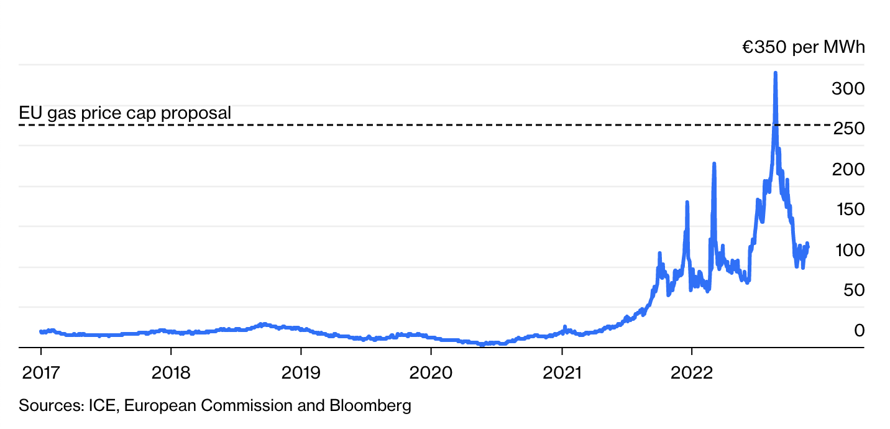
MR Vol. 3
글 임준형
01
매크로 시황
천연가스 가격 상한선을 둘러 싼 또 다른 논의는 바로 EU 국가들의 재정 능력과 관련이 있다. 모든 EU 국가들은 에너지 소비에 상한선을 두기보단 그 정반대인 에너지 소비에 재정 지원을 하고 싶어한다. 만약 천연가스 가격이 높다면 이러한 상황이 23-24년 겨울에 다시 재현될 가능성이 높다. 독일의 경우 이러한 재정 지원을 할 만한 경제 체력이 있지만 다른 EU 국가들은 그렇지 않다. 우스개소리로 독일을 제외한 다른 EU 국가들은 천연가스의 가격 상한선을 둘 것이 아니라 에너지 관련 재정 지원에 상한선을 두어야 한다는 말이 있을 정도로 EU의 현재 에너지 관련 상황은 무척 심각하다고 할 수 있다.
현재 EU 내에선 천연가스와 더불어 원유에 대한 가격 상한선도 논의되고 있다. 원유 가격의 상한선의 경우엔 유로존에 국한된 문제가 아닌 국제적으로 논의되고 있는 사안이다. G7 국가들은 현재 러시아 산 원유에 대해 65-70불 선의 가격 상한선을 논의하고 있다. 문제는 천연가스와 마찬가지로 러시아의 우랄유는 현재 국제 벤치마크인 브렌트유에 비해 20불 정도 낮은 가격에 거래되고 있기 때문에 제안된 상한선인 65-70불보다 더 낮은 가격에 거래되고 있다는 것이다. 따라서 원유에 대한 가격 상한선은 천연가스와 마찬가지로 사실상의 상한선은 아닌 셈이다.
출처 : Bloomberg
원유가격 상한선
2022. 12.
MacroReaders

Slide 3
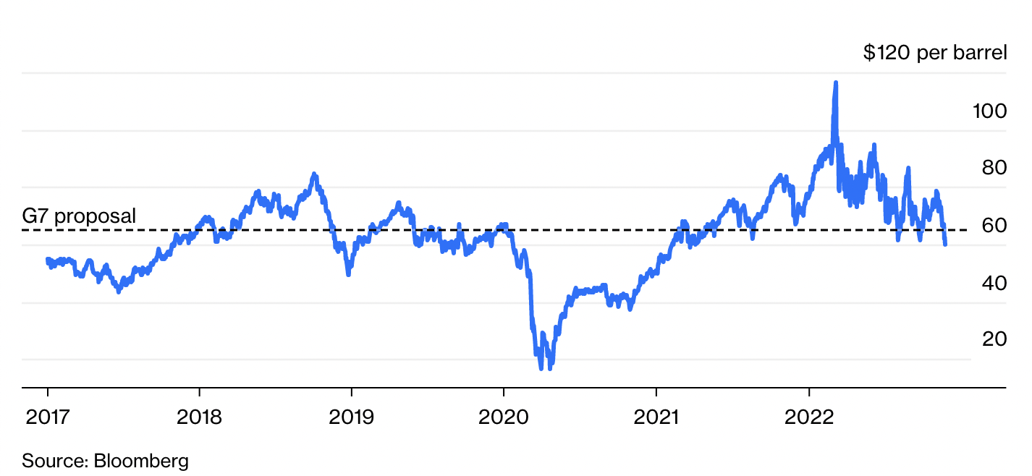
MR Vol. 3
글 임준형
01
매크로 시황
원유에 관해서도 세계 각국은 현재 의견 대립을 보이고 있다. 미국은 현재 푸틴이 원유 판매로 인해 전쟁을 지속할지라도, 러시아산 원유가 시장에 지속적으로 유입됨으로써 가격이 다시 100불을 상회하지 않기를 바라고 있다. 반면 폴란드를 비롯한 몇몇 EU국가들은 엄격한 가격 상한제 도입된다면 다시 높은 가솔린 가격을 초래하겠지만 푸틴의 자금줄을 마르게 해 전쟁을 속히 끝낼 수 있다고 생각하고 있다. 그리고 그리스를 비롯한 수출과 선박 산업에 국가 산업을 의존하는 국가들은 더 완화적이고 높은 가격대의 상한선을 요구하고 있다. 러시아에 원유 제재를 통해 전쟁을 끝내자는 것엔 모두 동의하지만 각자 서로의 입장이 매우 다르다고 할 수 있다.
현재의 가격 상한선을 통해 푸틴의 자금줄을 마르게 하려는 시도는 많은 지적을 받고 있다. 원유의 가격 상한선을 통해 자금줄을 마르게 해서 적을 굴복시키려는 미국의 전략은 이란과 베네수엘라의 사례로 보아 무용하다는 평이다. 지난 역사상의 선례를 보아 푸틴의 자금줄을 마르게 할 수 있는 유일한 방법은 1990년도 이라크의 쿠웨이트 침공에 대한 제재였던 이라크산 원유 전면 수입 금지와 같은 엠바고가 유일한 방법일 것이다. 그러나 현재 미국을 비롯한 세계 각국은 전례 없는 물가 상승을 겪고 있고 미국, 사우디와 더불어 세계 에너지 시장의 주요 참여자인 러시아를 시장에서 아예 배제시키는 것은 엄청난 비용을 초래할 것이다. 따라서 이번 가격 상한선은 근본적인 문제를 해결하지 못하고 실패로 끝날 가능성이 높다고 할 수 있다.
출처 : Bloomberg
2022. 12.
MacroReaders

Slide 4
MR Vol. 3
글 임준형
01
매크로 시황
2023년
원유 전망
원유 수급의 주요 참여자가 러시아라면 원유 수요의 주요 참여자는 바로 중국이다. 러-우 전쟁으로 인해 100불을 상회하며 급등한 원유 가격이 하락 추세로 전환 된 이유엔 글로벌 경기 침체 우려도 있겠지만 가장 중요한 이유는 중국의 락다운일 것이다. 한국을 포함 대부분의 국가들이 국경을 열고 락다운을 해제한 현재 중국은 아직도 엄격한 락다운 정책을 고수하고 있다. 따라서 내년 원유 가격의 주요 변수는 과연 중국이 언제 락다운을 풀 것인가? 에 달렸다고 해도 무방하다. 골드만삭스 리서치 팀에 의하면 중국의 락다운이 예정보다 일찍 끝날 수도 있을 것이라 밝혔다. 현재 중국 현지에서 락다운 해제를 촉구하는 사람들의 시위가 가속화 되고 있기 때문이다. 골드만삭스는 현재 2023년에 원유 가격이 다시 100불을 상회할 것이라 밝혔다.
폭발적인 에너지 생산량을 보이며 러시아, 사우디를 제치고 미국의 최대 산유국으로 만들어 주었던 셰일 업계가 휘청거리고 있다. 미국내 원유 생산량은 2020년 코로나 충격 이후로 점진적으로 증가하고 있지만 상승폭은 예측치를 크게 하회하고 있다. 바이든 행정부는 최근 유럽의 에너지 기업들에 대한 횡재세와 유사한 세금을 미국 셰일 기업들에게 부과하겠다고 밝혔다. 이에 따라 미래가 불투명해진 셰일 기업들은 투자를 늘려 생산량을 늘리기보단 영업이익으로 부채를 상환하고 배당을 늘리는 것을 우선시 하고 있다. 미국 에너지 관리청은 지속적으로 자국의 원유 생산 증가율의 예측치를 낮추고 있다. 지난 10월 보고서에선 2023년 평균 bpd (barrel per day)을 12.4m 배럴로 발표했는데 이는 9월 예측치 였던 12.6m 보다 낮은 수준이다. 미국 셰일 기업의 몰락은 국제 에너지 시장에 중요한 시사점을 주는데 이는 바로 OPEC이 다시 국제 에너지 가격에 영향을 주는 메인 플레이어 자리를 되찾았다는 것이다. 미국의 에너지 기업인 Hess Corp의 CEO John Hess는 한 인터뷰에서 셰일 에너지가 미국을 세계 에너지 시장의 스윙 프로듀서(글로벌 에너지 시장에서 자체적인 생산량 조절을 통해 전체 수급에 영향을 끼치는 산유국을 의미)로 만들어 주었지만 이제 그 자리를 다시 오펙과 사우디가 되찾아왔다고 밝혔다. 셰일 에너지의 생산량이 급감함에 따라 국제 에너지 시장의 변동성이 더욱 더 커지고 있다.
셰일의 종말
2022. 12.
MacroReaders

